Slide 1
Основы web-технологий
Лекция 4

Slide 2
Структура занятия
Bootstrap – это?
Компоненты

Slide 3
Модульный подход к разработке
Table
Float (Bootstrap3)
Display: inline-block
Flex
Grid

Slide 4

Что такое Bootstrap?
Bootstrap — это CSS/HTML фреймворк для создания веб-сайтов. Другими словами, это набор инструментов для создания веб-макета.
Эта библиотека начала разрабатываться как внутренняя библиотека компании Twitter*
под названием Twitter Blueprint.
*Организация,
заблокированная
на территории РФ
Notes:
Низкоуровневый конструктор

Slide 5
Из истории
19 августа 2011 Bootstrap 1
31 января 2012 Bootsrap 2(12-колонок, поддержка адаптивности)
19 августа 2013 Bootstrap 3(mobile first, плоский дизайн)
18 января 2018 года выпущена первая стабильная версия Bootstrap 4
5 мая 2021 Bootsrap 5

Slide 6
Преимущества bootstrap
Скорость работы – создание макетов с Bootstrap занимает меньше времени благодаря большому набору готовых к использованию элементов.
Гибкость – добавление новых элементов не нарушает общую структуру благодаря динамически изменяющейся сетке.
Легкая изменяемость – правка стилей достигается за счет добавления новых CSS правил, которые переопределяют существующие. При этом, вам не нужно использовать атрибуты типа !important.

Slide 7
Преимущества bootstrap
Большое количество шаблонов – этот момент будет отдельно рассмотрен далее.
Огромное сообщество сторонников/разработчиков.
Широкий спектр применения – Bootstrap используется для создания тем почти для любой CMS (Magento, Joomla, WordPress или любой другой), включая одностраничные лэндинги.
Замечательная официальная документация.
Notes:
Bootstrap особенно популярен среди тех, кто занимается созданием так называемых «лэндингов» (посадочных/целевых страниц).

Slide 8
Составляющие bootstrap
CSS/HTML
JS компоненты
Иконочный шрифт

Slide 9
Где взять?
https://github.com/twbs/bootstrap
https://getbootstrap.com/
https://bootstrap-4.ru/
Notes:
As of July 2022, Bootstrap is the eighth most starred project on GitHub, with over 158,000 stars.
Показать эти сайты
Русификация отстаёт на полгода-год
Посмотреть полный и минифицированный файлы

Slide 10
СЕТКА
Используется система
«12 колонок»
5 адаптивных ярусов

Slide 11
Как это устроено?
Система сеток Bootstrap 4 использует контейнеры, ряды и колонки, чтобы удобно располагать содержимое. Бутстрап реализован с помощью флексбокса и полностью адаптивен.

Slide 12
Что такое flexbox?
Флексбокс — это CSS-механизм, который позволяет контролировать размер, порядок и выравнивание элементов по нескольким осям, распределение свободного места между элементами и многое другое.
Чтобы включить флексбокс, нужно задать элементу свойство display: flex;. После этого:
Элемент с display: flex; превращается во «флекс-контейнер».
Непосредственные потомки этого элемента превращаются во «флекс-элементы» и начинают распределяться по новым правилам.

Slide 13
Главная и поперечная оси
Главной осью flex-контейнера является направление, в соответствии с которым располагаются все его дочерние элементы. Поток флекс-элементов «течёт» вдоль главной оси от её начала к её концу.
Поперечной осью называется направление, перпендикулярное главной оси. Вдоль этой оси работают «вертикальные» выравнивания.

Slide 14
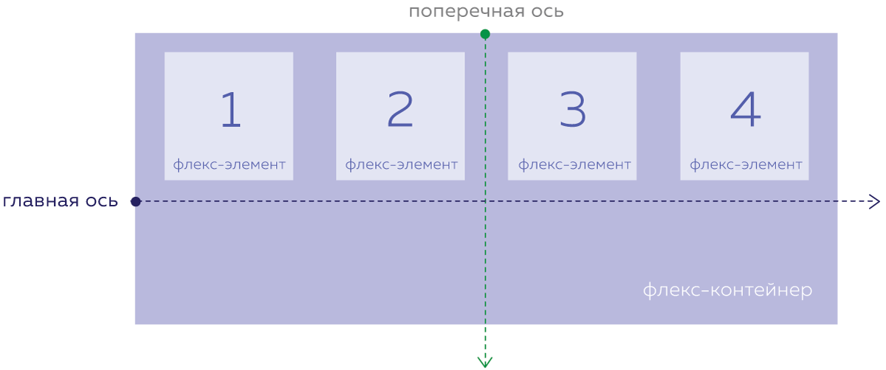
Главная и поперечная оси

Slide 15
Как это устроено?
Пример
Notes:
У нас есть 4 разноцветных div элемента и родитель (контейнер) серого цвета. Сейчас все элементы заданы как display: block.
Для того, чтобы начать работу с flexbox установим новое свойство у контейнера:
#container { display: flex; }

Slide 16
Главная ось
По умолчанию главная ось направлена слева направо, но её можно разворачивать во всех направлениях с помощью свойства flex-direction, которое задаётся для флекс-контейнера. Значения свойства:
Значение по умолчанию row — главная ось направлена слева направо.
column — главная ось направлена сверху вниз.
row-reverse — главная ось направлена справа налево.
column-reverse — главная ось направлена снизу вверх.

Slide 17
Как это устроено?
Notes:
Flexbox контейнер имеет две оси: основная ось (main axis) и поперечная ось (cross axis), которые выглядят таким образом:
По умолчанию, все блоки внутри контейнера лежат на главной оси и расположены слева на право. Поэтому после применения flexbox выше, все элементы стали в один ряд.
flex-direction, позволяет изменять направление главной оси.
#container { display: flex; flex-direction: column; }

Slide 18
Как это устроено?
Notes:
Важное примечание: flex-direction: column не перекидывает элементы с главной оси на поперечную. Вместо этого он изменяет направление главной оси с горизонтального на вертикальное.
Так же flex-direction может быть: row-reverse и column-reverse.

Slide 19
Поперечная ось
Поперечная ось всегда перпендикулярна главной оси и поворачивается вместе с ней:
Если главная ось направлена горизонтально, то поперечная ось смотрит вниз.
Если главная ось направлена вертикально, то поперечная ось смотрит направо.
Таким образом, поперечная ось никогда не смотрит вверх или влево, и свойства для поворота поперечной оси нет.

Slide 20
Распределение флекс-элементов
Выравнивание по главной оси
CSS-свойство justify-content определяет то, как будут выровнены элементы вдоль главной оси. Доступные значения justify-content:
Значение по умолчанию flex-start — элементы располагаются у начала главной оси.
flex-end — элементы располагаются в конце главной оси.
center — элементы располагаются по центру главной оси.
space-between — элементы располагаются так, что расстояния между соседними одинаковые, а между элементами и краями флекс-контейнера отступов нет.
space-around — элементы располагаются так, что расстояния между соседними одинаковые, а между элементами и краями флекс-контейнера есть отступ, равный половине расстояния между соседними элементами.
space-evenly — расстояния между соседними элементами и краями флекс-контейнера одинаковые.

Slide 21
Как это работает?
Notes:
Justify-content задаёт выравнивание элементов относительно главной оси.
#container { display: flex; flex-direction: row; justify-content: flex-start; }Всего есть 5 параметров для justify-content:
Flex-start
Flex-end
Center
Space-between
Space-around
Наибольшее затруднение вызывают space-around и space-between.
Space-between задаёт одинаковое расстояние между блоками, но не между блокам и контейнером.
Space-around задаёт одинаковое расстояние по обе стороны от блока. То есть, если это расстояние равно 10px то между двумя блоками будет 20px (10px от одного блока + 10px от другого блока), а между блоком и контейнером 10px.

Slide 22
Распределение флекс-элементов
Выравнивание по поперечной оси
CSS-свойство align-items определяет то, как будут выровнены элементы вдоль поперечной оси. Доступные значения align-items:
Значение по умолчанию stretch — элементы растягиваются на всю «высоту» флекс-контейнера.
flex-start — элементы располагаются у начала поперечной оси.
flex-end — элементы располагаются в конце поперечной оси.
center — элементы располагаются по центру поперечной оси.
baseline — элементы выравниваются по базовой линии текста внутри них.
Распределение элементов по главной оси задаётся для всего флекс-контейнера и на все флекс-элементы действует одинаково, задать какому-то элементу отличное от других распределение по главной оси нельзя.
Notes:
Поперечное выравнивание можно задать каждому элементу отдельно. Для этого используется свойство align-self, которое задаётся для самих флекс-элементов, а не для флекс-контейнера. У свойства align-self те же самые значения, что и у align-items.

Slide 23
Как это устроено?
Notes:
Align Items
В отличие от justify-content, align-items задаёт расположение элементов относительно поперечной оси (cross axis).
Рассмотри каждый из пяти параметров align-items:
flex-start
flex-end
center
stretch
baseline

Slide 24
Как это устроено?
Notes:
Align-self позволяет манипулировать расположением определенных элементов.
Это свойство переопределяет align-items контейнера.
#container { align-items: flex-start; }.square { align-self: center; } // Только квадраты будут отцентрированы

Slide 25
Порядковый номер флекс-элемента
Порядок следования флекс-элементов в потоке можно изменять с помощью свойства order, порядкового номера флекс-элемента, не меняя при этом HTML-код.
По умолчанию порядковый номер флекс-элементов равен 0, а сортировка элементов производится по возрастанию номера. Порядковый номер задаётся целым числом, положительным или отрицательным.

Slide 26
контейнер
Контейнеры являются фундаментальным строительным блоком Bootstrap, которые содержат ваш контент, дополняют и выравнивают его на устройствах или в областях просмотра.
Notes:
Это базовый элемент в Bootstrap и они необходимы при использовании нашей стандартной сеточной системы. Контейнеры используются для размещения в них содержимого, дополнений и (иногда) центрирования содержимого внутри них.

Slide 27
контейнеры
В Bootstrap используется три разных типа контейнеров:
.container, который устанавливает максимальную ширину max-width в каждой отзывчивой контрольной точке;
.container-fluid, ширина которого width: 100% на всех контрольных точках;
.container-{breakpoint}, то есть ширина width: 100% до указанной контрольной точки

Slide 28
брейкпойнт – это?
Поскольку Bootstrap разработан как mobile-first, тут используются медиа-запросы @media для создания брейкпойнтов контента и интерфейсов.
Эти брейкпойнты в основном сделаны на минимальных широтах зоны просмотра и позволяют масштабировать элементы по мере изменения размера зоны просмотра.

Slide 29
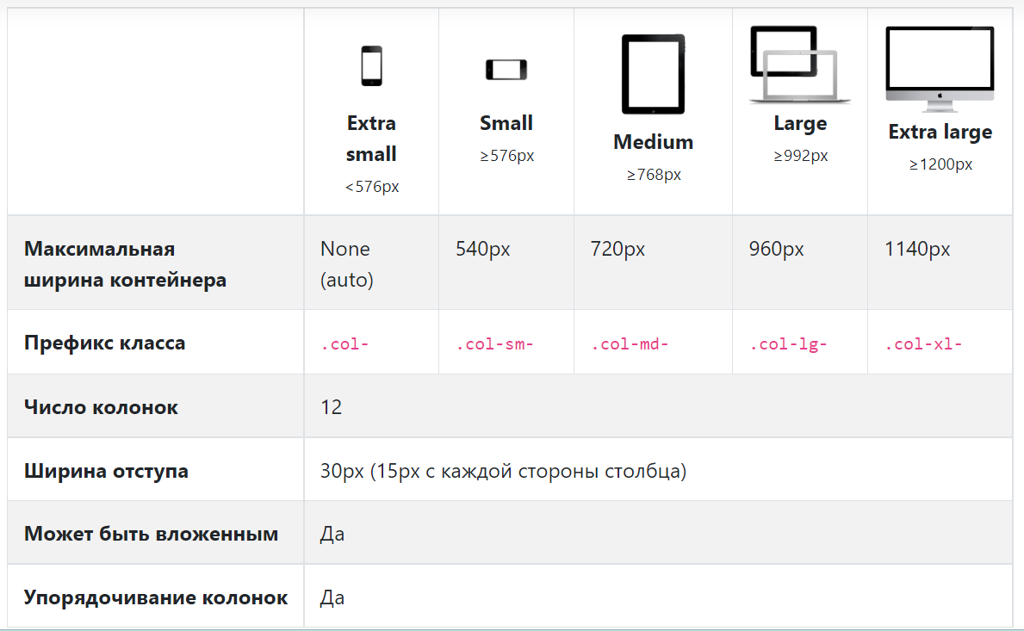
Параметры сеток
Notes:
В приведенной ниже таблице показано, как максимальная ширина max-width каждого контейнера .container и .container-fluid сравнивается с исходными в каждой контрольной точке.

Slide 30
Параметры сеток
Бутстрап использует em и rem для задания большинства размеров, а пиксели px – для «брейкпойнтов» сетки и ширин контейнеров.
Notes:
Это происходит потому, что ширина зоны видимости на каждом устройстве измеряется в пикселях и не изменяется с размером шрифта.
Размеры в em – относительные, они определяются по текущему контексту. 1em – текущий размер шрифта.
Единица rem задаёт размер относительно размера шрифта элемента <html>.

Slide 31
Автоматическое расположение с помощью колонок
Используйте классы колонок со специальными контрольными точками (например, .col-sm-6) для легкого расположения колонок без использования явно обозначенных номеров классов.

Slide 32
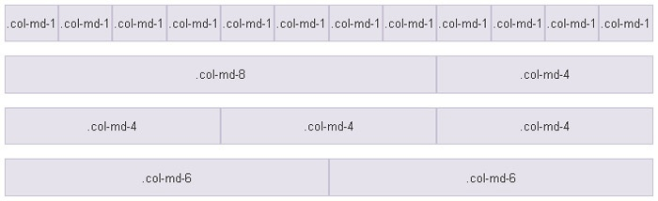
Расположение колонок
Notes:
Пример https://bootstrap-4.ru/docs/4.0/layout/grid/

Slide 33
Навигация
Навигации в Bootstrap уделено особое внимание:
фреймворк содержит дизайны для вкладок (табов),
постраничной навигации (пагинации),
боковых меню,
«хлебных крошек»,
основного меню,
панели инструментов (тулбара) и т.д.

Slide 34
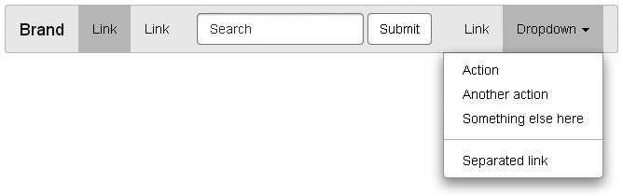
Пример шаблона навигации

Slide 35
Оповещения (алерты)
Любое оповещение может быть представлено в 4 стандартных форматах:
положительный,
информационный,
предупреждающий,
отрицательный.
Notes:
Показать пример
Также Bootstrap позволяет вам форматировать диалоговые окна, всплывающие окна (pop-up) и всплывающие подсказки (tooltip).

Slide 36
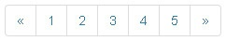
Пагинация
Пагинация выглядит вот так:
Notes:
Пример доработать!!!

Slide 37

Кнопки
Notes:
пример

Slide 38
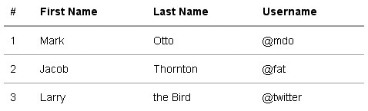
Таблицы

Slide 39
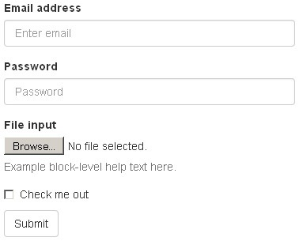
Формы
Notes:
Текстовые поля и блоки (textarea), кнопки, метки (label), радиокнопки, чекбоксы, выпадающие списки — для всех этих элементов в Bootstrap уже есть подготовленные стили. Вы можете создать вертикальные и горизонтальные разделители у заголовков, а также подсветить часть формы, если возникнут какие-то предупреждения или ошибки.

Slide 40
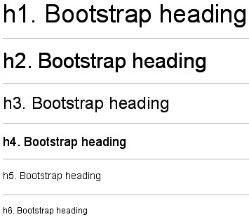
Типографика

Slide 41
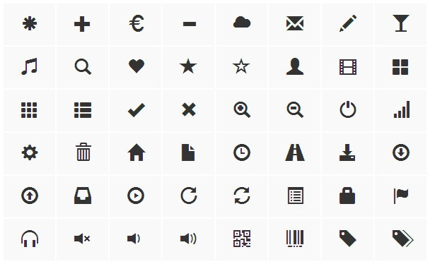
ИКОНОЧНЫЙ ШРИФТ
Notes:
Иконочный шрифт позволит вам забыть о раздражающих спрайтах для иконок и очень сильно упростит вашу жизнь. Единственное ограничение заключается в том, что к одной иконке можно применить только один цвет.
Вам предоставляется выбор из 200 иконок, и вы можете добавить их на ваш веб-сайт следующим образом:
<span class="glyphicon glyphicon-star"></span>

Slide 42
Порядок работы
Бутстрап подключаем вначале, как базу, а потом подключаем свои стили и переопределяем стили

Slide 43
Шаблоны Bootstrap
Шаблоны в Bootstrap позволяют вам изменять уже модифицированные элементы под ваши нужды.
Подключаются шаблоны Bootstrap очень просто: после подключения самого Bootstrap вы просто добавляете вызов CSS шаблона.
Notes:
https://bootstraptema.ru/stuff/templates_bootstrap/1

Slide 44
Компоненты JavaScript
Чтобы управлять этими компонентами, потребуется библиотека jQuery; не забудьте подключить ее к файлу bootstrap.js

Slide 45
СПАСИБО ЗА ВНИМАНИЕ!
конец лекции 4

